Slide 1
Фрейм ритейл сети сентябрь 2022
Антон Топтыгин
Notes:
Добрый день, меня зовут Антон, представляю вашему вниманию анализ работы ноунейм ритейл сети

Slide 2
ДИНАМИКА ПРОДАЖ ПО ТОРГОВЫМ ТОЧКАМ
Продажи на Симферопольском бульваре снижаются после открытия новой торговой точки на Чертановской, но общий объем продаж заметно растет
Notes:
Графики отражают результаты по торговым точкам, характерно перераспределение продаж с момента открытия новой торговой точки по адресу Чертановская Заметно снижение объема на Симферопольском бульваре 22, при этом высокий объем и значительное количество продаж на новой точке (Чертановская) - возможно она может заменить Симферопольский бульвар, с которого перетянула продажи Несмотря на снижение объемов продаж по всем точкам, на новой (Чертановская) продажи растут. Возможно связано с маркетинговой стратегией или скидками в первые дни работы. В таком диапазоне (4 дня) нельзя судить об операционной эффективности точек, скорее всего просто бонусы в честь открытия привлекли покупателей

Slide 3
ПЕРЕРАСПРЕДЕЛЕНИЕ НАГРУЗКИ ПО СЕРВЕРАМ
Снижаем нагрузку на 3 сервер, оставляем на нем только новую ТТ (Чертановская), ТТ по адресу Ракетный бульвар переводим на сервер 1
Notes:
Количество транзакций на 3 сервере сильно растет после запуска новой торговой точки, рост нагрузки более чем в 2 раза. Если перевести транзакции Ракетного бульвара с 3 на 1 сервер, то нагрузка перераспределится более оптимально и 3 сервер не будет так загружен работая только на новую ТТ Чертановская

Slide 4
СПОСОБЫ ОПЛАТЫ
Оранжевые - кассы самообслуживания. Синие - обычные кассы
С запуском новой ТТ увеличилась популярность касс самообслуживания
Notes:
Доля транзакций по кассам самообслуживания растет с момента открытия новой торговой точки (Чертановская)

Slide 5
ДЛИТЕЛЬНОСТЬ ТРАНЗАКЦИЙ
С запуском новой ТТ наблюдается пологий рост длительности транзакций
1 сентября – аномалия, причины далее
Notes:
Средняя длительность транзакции по кассе самообслуживания 155 секунд, что более чем в 2 раза превышает соответствующую длительность для обычных касс - 71 секунда. После открытия новой торговой точки средняя длительность всех транзакций показывает пологий рост со 2 по 4 сентября. 1 сентября наблюдается нехарактерное повышение длительности операции, причины которого еще предстоит раскрыть

Slide 6
СРЕДНЯЯ ДЛИТЕЛЬНОСТЬ ТРАНЗАКЦИЙ ПО ТОРГОВЫМ ТОЧКАМ 1 СЕНТЯБРЯ 2022
Notes:
С 2 до 7 часов пиковые значения по адресу ул. Щорса 26/3. Причина: ночные сбои интернет соедниения в Солнцевском районе Москвы (ул. Щорса 26/3 как раз там) С 10 до 16 часов значительное увеличение длительности транзакции по адресам Ленинский пр-т 162/1 и пр-т Вернадского 88к3. Причина: Маркетинговая акция - скидка однодневка. На Юго-западе Москвы особенно сказалась

Slide 7
СРЕДНЯЯ ДЛИТЕЛЬНОСТЬ ТРАНЗАКЦИЙ ПО СЕРВЕРАМ
2 сервер – Юго-запад Москвы, там и проводилась маркетинговая акция
Notes:
С 10 до 16 часов рост среднего времени транзакции по 2 серверу. Причина: Маркетинговая акция повлияла на объем транзакции на Юго-западе Москвы, а это торговые точки по адресам Ленинский пр-т 162/1 и пр-т Вернадского 88к3 - они обе подключены ко 2 серверу.

Slide 8
КОЛИЧЕСТВО ТРАНЗАКЦИИ ПО АДРЕСАМ ТОРГОВЫХ ТОЧЕК
Маркетинговая акция увеличила число транзакций
Notes:
Количество транзакций по адресам Ленинский пр-т 162/1 и пр-т Вернадского 88к3 увеличивалось в период с 10 до 16 часов, что подтверждает гипотезу об увеличении нагрузки благодаря маркетинговой кампании. Скидки однодневки на Юго-Западе Москвы привели к увеличению количества транзакций.

Slide 9
СРЕДНЯЯ ДЛИТЕЛЬНОСТЬ ТРАНЗАКЦИИ ПО ПЛАТЕЖНЫМ СИСТЕМАМ
Влияние маркетинговой акции
Интернет сбои
Notes:
С 2 до 7 скачки продолжительности транзакций по всем платежным системам. Причина: ночные сбои интернет соединения в Солнцевском районе Москвы С 10 до 16 увеличенное время транзакций. Причина: Маркетинговая акция на Юго-западе Москвы, скидка однодневка. C 17 часов увеличивается время операции по MasterCard. Доля операций этой платежной системы 9,49% за период с 17 до 23 - соответственно влияние на общее увеличение среднего времени транзакции незначительное

Slide 10
ИНЦИДЕНТЫ
Notes:
Инциденты

Slide 11
ТЕХНИЧЕСКИЕ ПРОБЛЕМЫ
5 и 6 сентября были сбои в работе сервера №1
7 сентября – сбои в работе сервера №2 в 12 часов
Notes:
5.09 с 0 до 9 значительно возросла средняя длительность транзакции до 139 сек. Рост длительности по отношению к оставшемуся периоду 42,5%. Причина: сбой работы сервера 1 в этот день. 6.09 у клиентов с картой лояльности на кассах самообслуживания возросла средняя продолжительность транзакции до 230 сек. Прирост длительности составил 23,6% по сравнению с аналогичным значением на следующий день (7.09). Причина: сбой работы сервера 1
7.09 в 12 часов дня значительно возросла средняя длительность транзакции до 114 сек. Прирост длительности составил 69,1%. Причина: сбой работы сервера 2 в 12 часов

Slide 12
МАРКЕТИНГОВЫЕ АКТИВНОСТИ
Notes:
Маркетинговые активности

Slide 13
МАРКЕТИНГОВАЯ АКЦИЯ 7 СЕНТЯБРЯ
Участники программы лояльности, человек | Приз, руб | Расходы, руб
5 | 50 000 | 250 000
10 | 10 000 | 100 000
2758 | 750 | 2 068 500
Итого |  | 2 418 500
Выручка - 13 338 605 руб.
Затраты - 2 418 500 руб.
Прибыль – 10 970 105 руб.
Дата | Количество транзакций | Средний чек, руб | Сумма, руб
5 сентября | 10 120 | 18 519 | 187 409 945
6 сентября | 10 217 | 18 358 | 187 567 202
7 сентября | 10 053 | 19 770 | 198 747 570
Итого | 30 390 | 18 879 | 573 724 717
Notes:
Рост среднего чека на 7,22% 7 сентября связан с проведением маркетинговой акции. Аплифт в номинальном выражении 1332 рубля (на столько увеличился средний чек 7 сентября)
Акция стоила 2 418 500 рублей, и принесла выручки на 13 388 606 рублей, что свидетельствует о ее успехе.
Однако, акция проводилась среди клиентов имеющих карту лояльности, и среди них средний чек вырос, а среди "не лояльных клиентов" изменение среднего чека не оценивалось.

Slide 14
ПОТЕРИ ПО ПРОГРАММЕ ЛОЯЛЬНОСТИ
Дата | Количество транзакций | Средняя скидка на 1 транзакцию, руб
5 сентября | 10 120 | 122
6 сентября | 10 217 | 126
7 сентября | 10 053 | 137
Средняя скидка 1 клиента – 128 рублей
Дата | Объем скидки по программе лояльности, руб
5 сентября | 1 296 681,64
6 сентября | 1 309 110,31
7 сентября | 1 288 096,89
Итого | 3 893 888,83
Notes:
На слайде представлены данные скидок по карте лояльности за период с 5 по 7 сентября 2022

Slide 15
СЕГМЕНТАЦИЯ СКИДОК
Скидка, % | Сумма, руб
0% | -
1% | 244 870 ₽
2% | 718 949 ₽
3% | 1 226 936 ₽
4% | 1 703 133 ₽
Итого | 3 893 889 ₽
Notes:
Текущий размер скидок по программе лояльности выглядит следующим образом, 4% скидка имеет наибольший объем

Slide 16
СНИЖЕНИЕ СКИДОК ВЫШЕ 3% НА 1 ПРОЦЕНТНЫЙ ПУНКТ
Дата | Количество транзакций | Новая средняя скидка на 1 транзакцию, руб
5 сентября | 10 120 | 106
6 сентября | 10 217 | 110
7 сентября | 10 053 | 120
Дата | Новые объемы скидки по программе лояльности, руб
5 сентября | 1 134 408,76
6 сентября | 1 145 282,04
7 сентября | 1 126 898,34
Итого | 3 406 589,14
Новая средняя скидка 1 клиента – 112 рублей
Возможная экономия – 487 299 рублей
Notes:
Предлагаю скидки выше 3% все привести к максимальному значению 3%.
Ограничение скидок выше 3% позволит сэкономить до 12,5% расходов на программу лояльности, в абсолютном выражении это 487 299 рублей

Slide 17
ОПЕРАЦИОННАЯ ОТЧЕТНОСТЬ
Notes:
Операционная отчетность

Slide 18
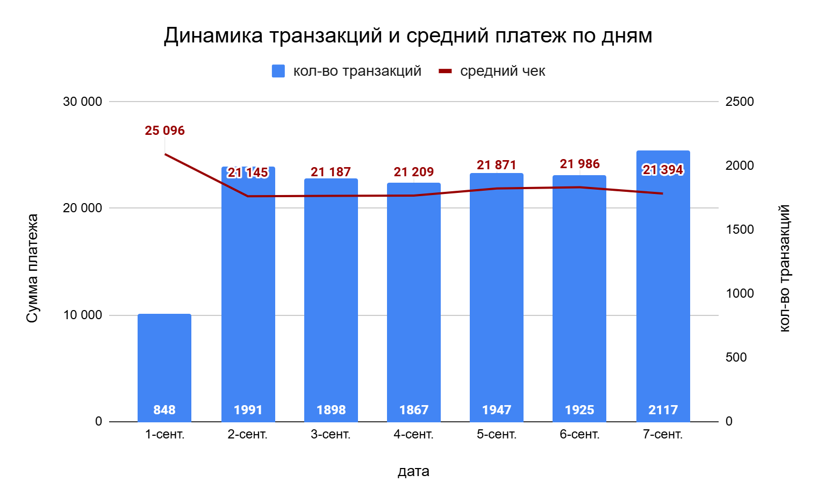
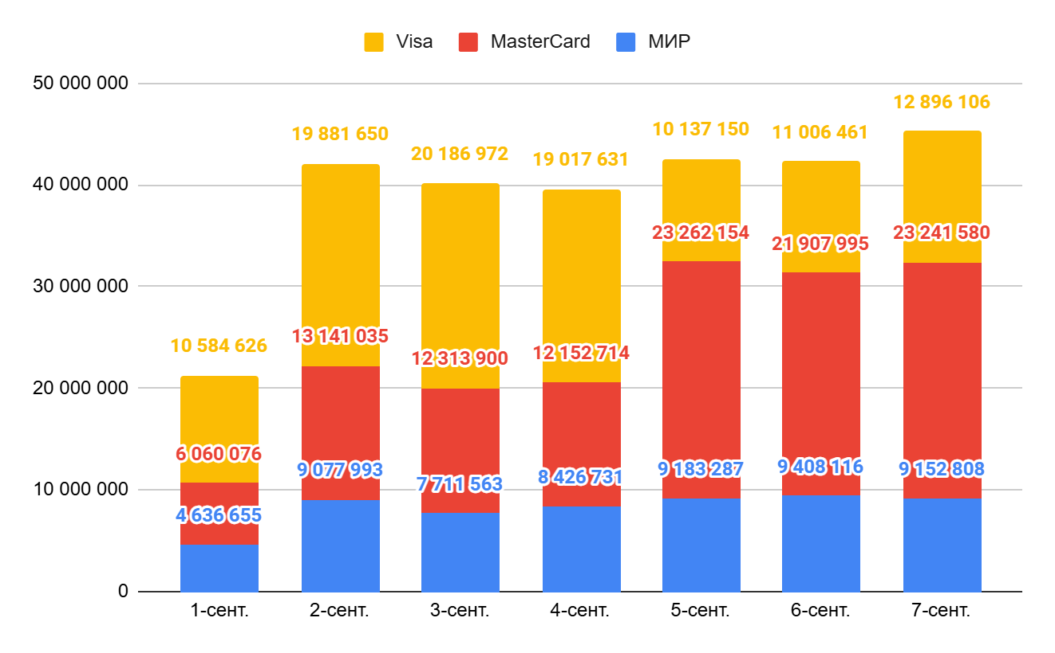
ОПЕРАЦИОННАЯ ОТЧЕТНОСТЬ
код валюты
платежная система
ввод адреса
adress | Ленинский пр-т, 162/1
currency | Рубль
min_payment | 10 000
max_payment | 40 000
pay_code | Все
name_system | Все
Свод
Сумма платежей | 273 387 203 | рублей
Количество платежей | 12593
Средний платеж | 21 709 | рублей
выбор диапазона платежа
ввод валюты
Notes:
Для получения данных в онлайн таблице гугл шитс был составлен дашборд. Вы можете выбрать нужные параметры детализации – адрес торговой точки, валюту, платежную систему и увидеть соответствующие данные по количеству транзакций, среднему чеку, объему транзакций по платежным системам

Slide 19
Спасибо за внимание!
Notes:
Благодарю за внимание!

